Slide 1


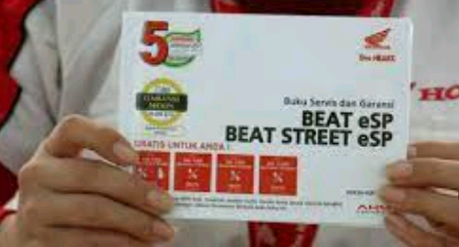


KUPON PERAWATAN BERKALA

Slide 2
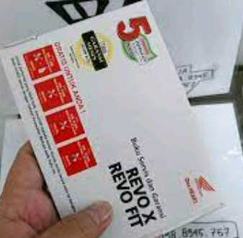
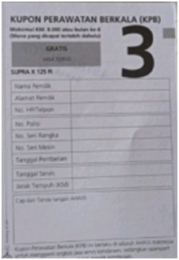
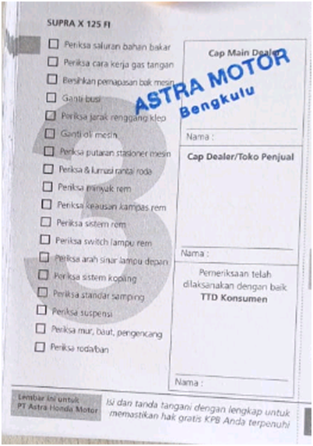
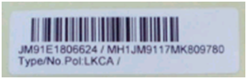
Kupon Perawatan Berkala
DEALER
Ketentuan Distribusi Buku Service & Garansi ke KOnsumen
Buku Service & Garansi Sepeda motor Honda diserahkan ke konsumen oleh Dealer.
Dapat digunakan oleh konsumen ke Bengkel resmi honda
1. Pastikan Type motor Buku Garansi sama dengan unit sepeda motor
2. Pastikan Data Konsumen ( Nama, Alamat & Tanggal pembelian ) terprint dengan benar & jelas
3. Pastikan Barcode No mesin yang ditempel adalah distribusi dari Main Dealer
4. Pastikan Dealer membubuhkan Cap dealer

Slide 3
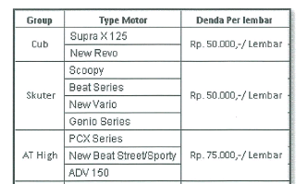
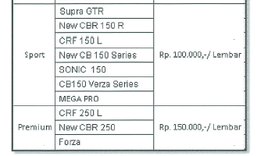
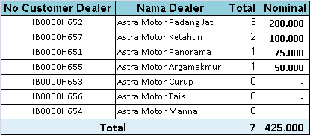
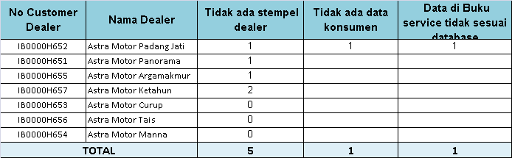
Kupon Perawatan Berkala
DISITRIBUSI BUKU GARANSI DEALER KE KONSUMEN
DEALER
Denda KPB Beban Dealer 2021
Jika dealer tidak melakukan distribusi Buku Garansi sesuai ketentuan diatas Berdasarkan Surat No LMC.ADD/BKL/662/NOV /20 maka dealer akan diberi sanksi berupa DENDA

Slide 4
Kupon Perawatan Berkala
Konsumen
AHASS
Main Dealer
AHM
Service berkala
Memeriksa tanggal beli (batas service ) dan KM
Periksa berkas klaim dan mencatat penerimaan pada buku tanda terima
z
Verifikasi dan proses klaim KPB dari Main Dealer
Service dan pengisian data pada lembar KPB
Input data KPB pada Makro excel creat file skpb dan upload ke PORTAL HSO
Valid?
Verifikasi fisik KPB dengan soft copy pada PORTAL HSO
Rekap rincian klaim dan mengirimkan fisik
Menginput data KPB pada Makro excel dan creat file skpb
Proses BPH / Pembayarn ke AHAS
Proses Approve dan reject pada PORTAL HSO
T
Upload File SKPB ke PORTAL HSO dan mengirimkan fisik kpb ke MD
Download file Klaim AHM
AHASS
Konfirmasi ke HO untuk proses clear ARNT
Proses ulang file yang direject AHM (revisi C
Y
Menerima surat informasi pencairan KPB dan data tolakan KPB
Mencairkan KPB
Download pembayaran AHM dan diupload ke PORTAL HSO

Slide 5
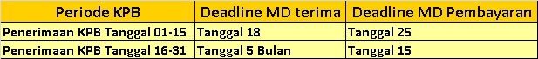
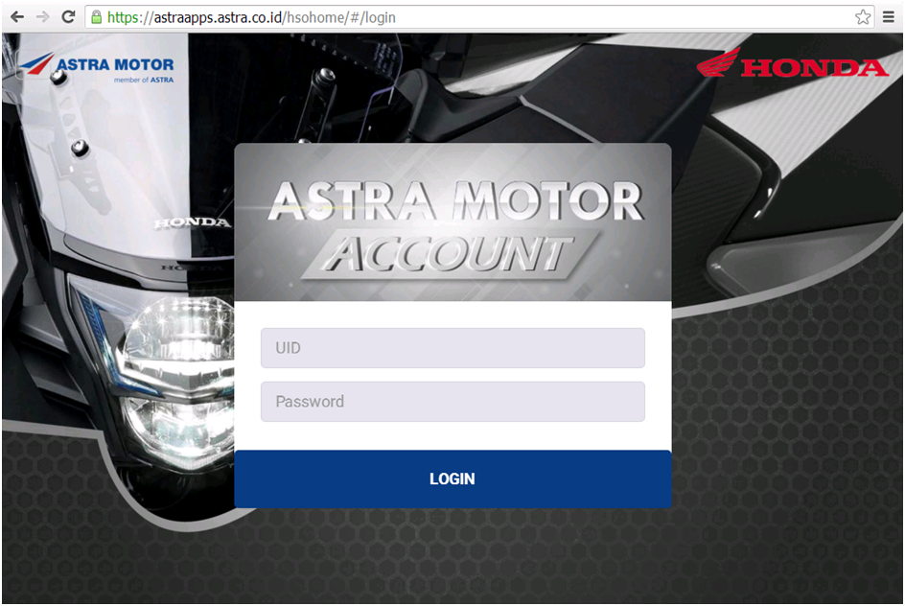
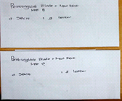
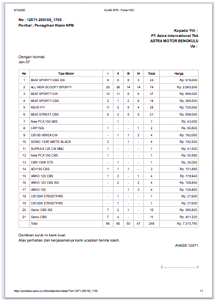
Kupon Perawatan Berkala
DISITRIBUSI BUKU GARANSI DEALER KE KONSUMEN
AHASS
Jadwal Klaim KPB AHASS TO MD
Kelengkapan Klaim KPB AHASS TO MD
1.KPB Di submit di PortalHSO user masing-masing SO
2.Fisik KPB di bungkus dengan rapi
3. Surat Klaim di print dan di TTD AFSO, pastikan total klaim sama dengan total AR di SO

Slide 6
Kupon Perawatan Berkala
1. Isi tgl service & Km sesuai ketentuan
2. Jika ada coretan ,Penebalan, Penulisan selain tgl serv & km, WAJIB bubuhkan cap koreksi Ahass
3. Cap & TTD ahass
4. TTD Konsumen
AHASS
Jika Ahass tidak mengisi data konsumen servide sesuai ketentuan maka Main dealer akan melakukan REJECT atas KPB
Jika bukan kesalahan mandatory AHM, ahass bisa klaim ulang di periode Berikutnya
Jika kesalahan mandatory AHM , ahass tidak dapat klaim ulang ( Beban Ahass Full)
Mandaroty AHM: 1.Lewat dari Batas makmimal periode service
( Reguler/dispensasi)
2.1 No mesin klaim dengan 2 service ID di 1 Periode service

Slide 7
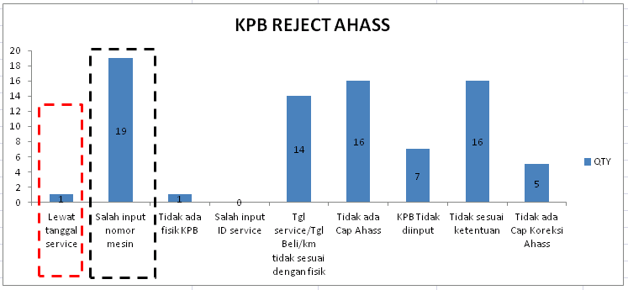
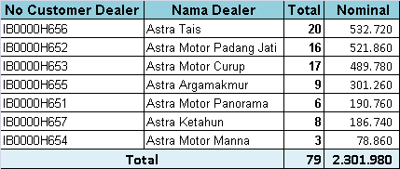

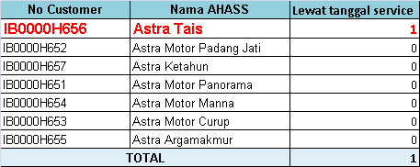
Kupon Perawatan Berkala
REJECT AHASSS
AHASS
1. Saat terima konsumen, pastikan tidak lewat dari deadline
2.Jika ada barode no mesin yang kabur, bisa hub PIC KPB MD
3. Cek ulang kelengkapan Cap sebelum kirim fisik KPB
4. Hitung ulang Qty kartu sebelum kirim , pastikan sudah disubmit semua

Slide 8
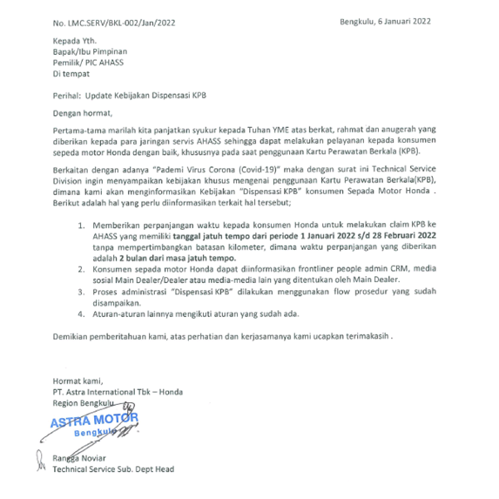
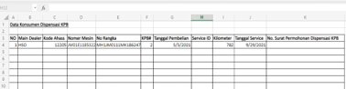
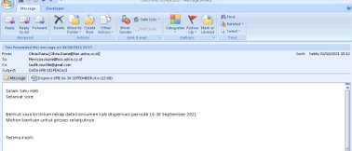
Kupon Perawatan Berkala
Juklak Dispensasi KPB sd Februari 2022
Cara Klaim Dispensasi KPB
1. KPB diinput ke Form manual dispensasi
2. Data di Form manual dispensasi diemail ke PIC KPB MD
3. Data di form manual di print sebagai lampiran klaim ke MD

Slide 9
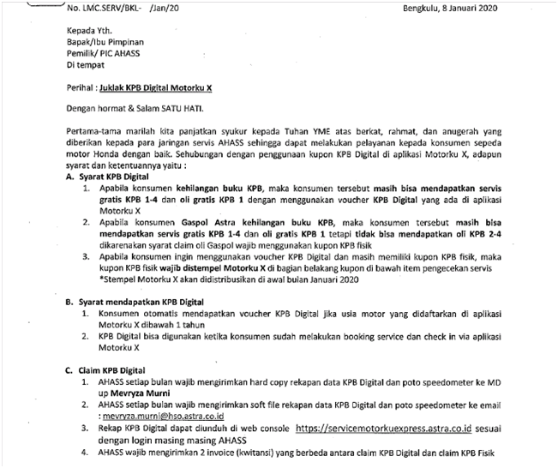
Kupon Perawatan Berkala
JUKLAK KPB DIGITAL
Cara Klaim KPB DIGITAL
1. AHASS setiap bulan wajib mengirimkan hard copy rekapan data KPB Digital dan poto speedometer ke MD up Mevryza Murni
2 AHASS setiap bulan wajib mengirimkan soft file rekapan data KPB Digital dan poto speedometer ke email : mevryza.murni@hso.astra.co.id
3 Rekap KPB Digital dapat diunduh di web console https://servicemotorkuexpress.astra.co.id
sesuai dengan login masing masing AHASS
4. Ahass wajib untuk input ke PortalHSO dengan surat klaim terpisah dari reguler

Slide 10
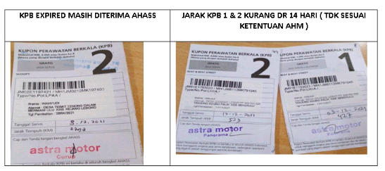
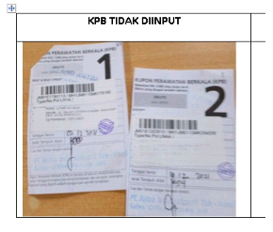
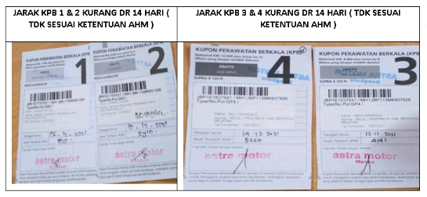
Kupon Perawatan Berkala
AHASS

Slide 11
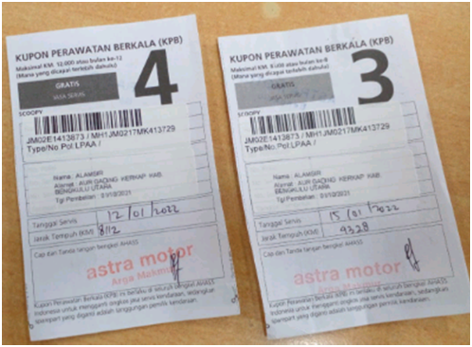
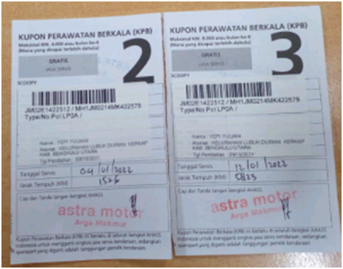
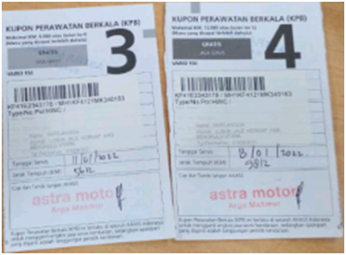
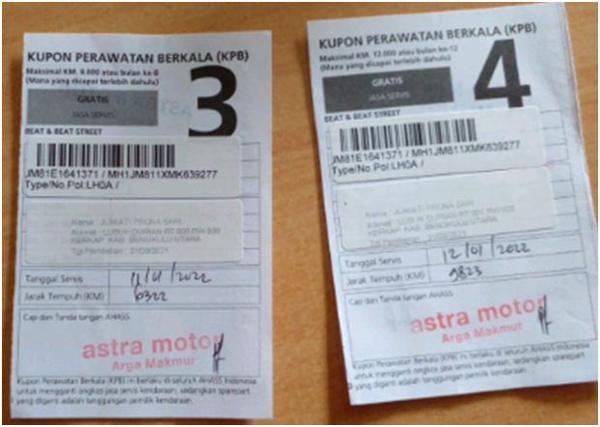
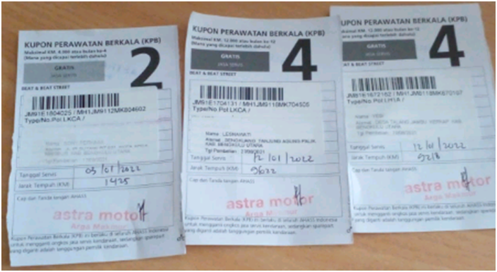
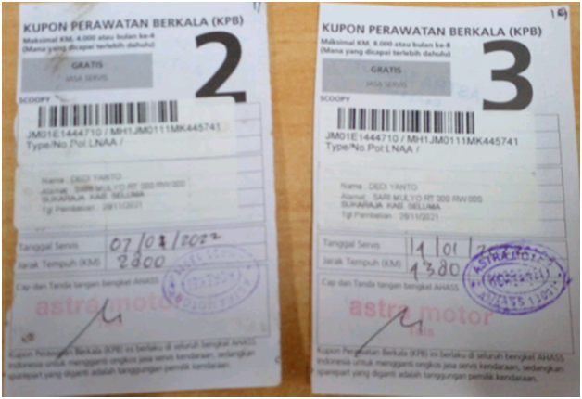
Kupon Perawatan Berkala
AHASS

Slide 12
Kupon Perawatan Berkala
AHASS
MAIN DEALER
AHASS ( SO )
PIC KPB MD VERIFIKASI FISIK & INPUTAN AHASS
PIC KPB KLAIM KE AHM
PIC KPB MEMBUAT DOKUMEN PEMBAYARAN (BPH)
KASIR IBRA PEMBAYARAN KE SO
PIC KPB MD MENGIRIMKAN DETAIL PEMBAYARAN PER NO MESIN VIA EMAIL KE SO
AHASS (SO) MENERIMA IBRA PEMBAYARAN MD
DATA PEMBAYARAN DARI PIC KPB MD, DIINPUT KE TOOLS PEMBAYARAN
AFSO/KASIR CLEARING AR KPB SESUAI DENGAN NOSIN YG DIBAYAR
AHASS

Slide 13


